Slide 1
第9章磁盘存储器管理
9.1 外存的组织方式
9.2 文件存储空间的管理

Slide 2

9.1 外存的组织方式（物理结构）
物理结构指一个文件在外存上的存储组织形式，是从系统的角度来看文件。文件的外存分配是以盘块为单位进行的。
采用不同的外存分配方式时，将形成不同的文件物理结构。例如，在采用连续分配方式时的文件物理结构，将是顺序式的文件结构；链接分配方式将形成链接式文件结构；而索引分配方式则将形成索引式文件结构。

Slide 3
9.1外存的组织方式
9.1.1 顺序结构
9.1.2 链接结构
9.1.3 索引结构

Slide 4
9.1.1 顺序结构
又称连续结构，是一种最简单的物理文件结构，它将一个文件的信息存放在若干连续的物理块中。（类似内存的连续分配）
由一组相邻的物理块（盘块）组成，是对记录式文件取连续区分配而构成的文件。
特点 ：顺序存取速度快。
所需的磁盘寻道次数和寻道时间最少。
浪费空间：动态存储分配问题。（外零头）
可以通过紧缩(compact)将外存空闲空间合并成连续的区域。

Slide 5
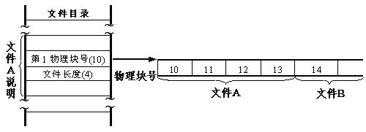
9.1.1 顺序结构
目录项
（FCB文件控制块）

Slide 6
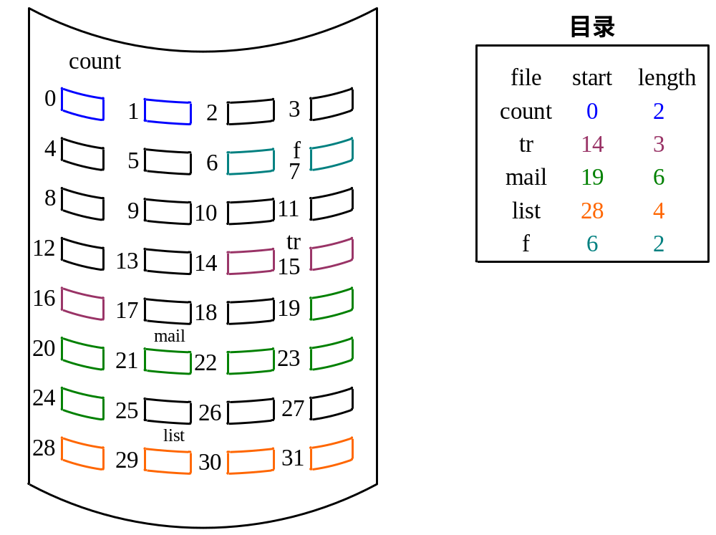

9.1.1 顺序结构
图 顺序文件的连续空间分配

Slide 7
9.1.1 顺序结构
连续分配的主要优点如下：
(1) 顺序访问容易。
(2) 顺序访问速度快。（磁头移动距离少）
连续分配的主要缺点如下：
(1) 要求有连续的存储空间 。（分配的盘块必须是连续）
(2) 必须事先知道文件的长度。（估计较大）
(3) 存在外部碎片。（外零头）
(4) 不适合动态增长的文件。（为什么？）

Slide 8
9.1.2 链接结构
又称串联结构，将一个逻辑上连续的文件信息存放在外存的不连续(或连续)物理块中（类似内存的离散分配）。
在采用链接分配(Chained Allocation)方式时，可通过在每个盘块上的链接指针，将同属于一个文件的多个离散的盘块链接成一个链表。
在每个盘块中有指向下一个块的指针。(隐式链接)

Slide 9
1.隐式链接
文件目录
文件名 始址 末址
0
1
10
2
3
jeep 9 25
4
5
6
7
8
9
16
10
25
11
第一个盘块
12
13
14
15
16
1
17
18
16
20
21
22
23
24
25
-1
26
27
最后一个盘块
28
26
30
31
磁盘空间的链接式分配

Slide 10
隐式链接
优点：
提高了磁盘空间利用率。
不存在外部碎片问题。
有利于文件插入和删除。
有利于文件动态扩充。
缺点：
存取速度慢，不适于随机存取，对顺序存取特别有效。（找到一个盘块才能知道下一个盘块位置）
可靠性问题，如指针出错（隐式链接）。
更多的寻道次数和寻道时间。（分配的每个盘块可能不连续，可能分布于不同的磁道中）
链接指针占用一定的空间。（隐式链接）
链接结构的一个变形: 文件分配表FAT－显式链接。

Slide 11
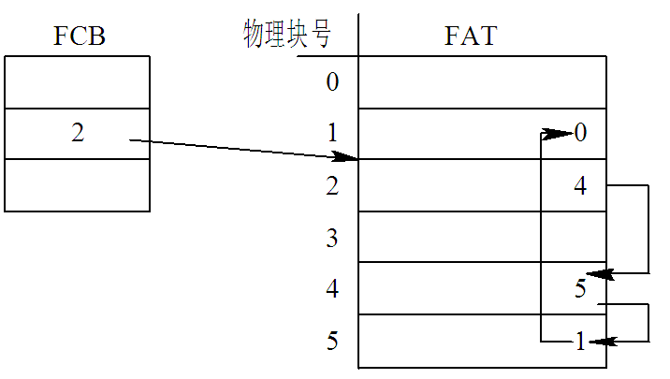
2.显式链接 －文件分配表(FAT)
用于链接文件各物理块的链接指针，显式地存放在内存的一张链接表中。
该表在整个磁盘仅设置一张。
表序号为整个磁盘的物理块号（0---(n-1)）
表项存入链接指针，即下一个块号。
文件的首块号存入相应文件的FCB中。
查找在内存的FAT中，故提高了检索速度，同时又减少磁盘的访问次数。
被MS-DOS和OS/2等所采用。
序号
文件目录

Slide 12
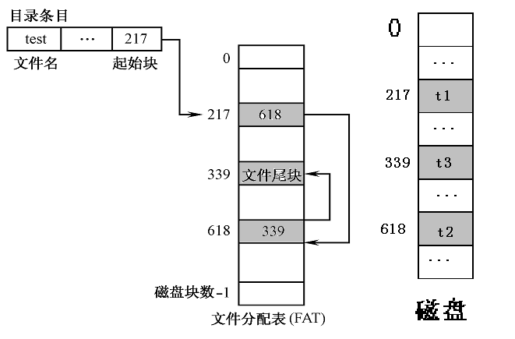
图示

Slide 13
文件分配表(FAT)
缺点：
1、FAT也要占用一定的存储空间，若盘的容量较大（盘块很多），也可能占用较多的存储空间。
2、在进行文件访问时，可能在内存中装不下整个FAT，这样就会造成若要读某块文件信息时，还要读盘块映射表的操作，影响使用效率。

Slide 14
9.1.3 索引结构
文件的信息存放在若干不连续物理块中，系统为每个文件建立一个专用数据结构--索引表，并将这些块的块号存放在一个索引表中。
该索引块的地址由该文件的目录项（ＦＣＢ）指出。
支持随机/直接存取。
不会产生外部碎片。
适用于文件较大时。

Slide 15
9.1.3 索引结构
  单级索引分配
每个文件分配一个索引块(表)，再把分配给该文件的所有盘块号，都记录在该索引块中，该索引块就是一个含有许多盘块号的数组。

Slide 16
文件目录
文件名 索引表地址
Jeep 19
0
1
2
3
4
5
6
7
9
16
1
10
25
-1
-1
-1
8
9
10
11
12
13
14
15
索引块
（本身也是一个盘块）
19
16
17
18
19
20
21
22
23
24
25
26
27
28
26
30
31
单级索引分配

Slide 17
优点：
  支持直接访问。读i个块时，从索引块中找到盘块号。
  不会产生外部碎片。
  文件较大时，优于链接结构。
缺点：
  可能花费较多的外存空间。每建立一个文件，必须分配一个索引块（索引块本身也是一个盘块） 。一般系统中、小型文件居多，索引块利用率低。
  对于一个大文件，单级索引又存在什么样问题呢？
  假设一个文件需要1000个盘块

Slide 18
举例说明
假设一个文件需要9个盘块，一个盘块最多能放3个盘块号，试分析效率。
两种组织方案：
（1）顺序连接各索引块
1#盘块
0、3、4
0、3、4
0、3、4
0
1
2
3
文件名 | 地址
A
4
5
6
7
外存
6、8、9
6、8、9
6、8、9
5#盘块
8
9
10
11
12
13
14
15
12、14、16
12、14、16
12、14、16
18#盘块
16
17
18
19
索引块

Slide 19
举例说明
（2）多级索引
二级索引块
0、3、4
1
1
2
2
3
0
3
0
文件名 | 地址
A | 11
一级索引块
1#盘块
4
4
5
5
6
6
7
7
1、5、18
外存
6、8、9
外存
8
8
9
9
10
10
11
11
11#盘块
5#盘块
12
12
13
13
14
14
15
15
12、14、16
16
16
17
17
18
18
19
19
18#盘块

Slide 20
9.1.3 索引结构
  2. 多级索引分配
为大文件分配磁盘空间时，如果所分配盘块的盘块号已经装满一个索引块时，OS便为该文件分配另一个索引块……。再通过链指针将各索引块链接起来，此时效率较低，可采用多级索引。
多级索引:将一个大文件的所有索引块（二级索引)的地址放在另一个索引块（一级索引)中。

Slide 21
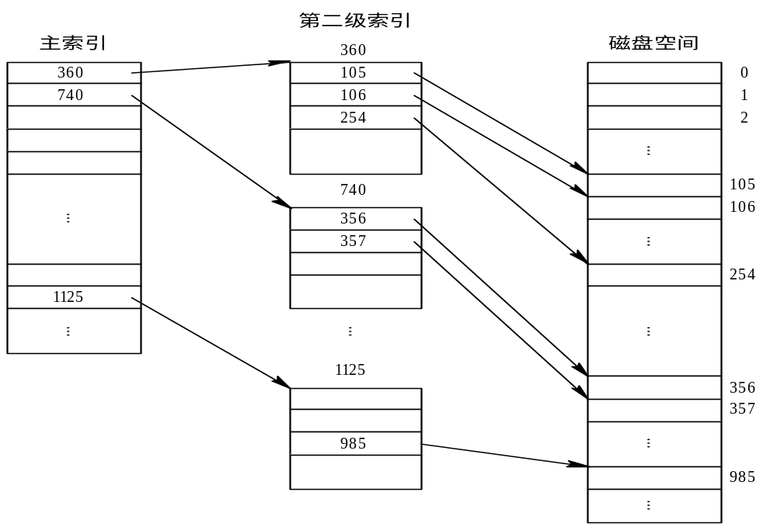
2.多级索引分配
二级索引表的地址
二级索引块的地址
二级索引块
两级索引分配

Slide 22
2.多级索引分配
例：
设每个盘块的大小为4 KB，每个盘块号占4个字节，则在一个索引块中可存放1K个盘块号。
那么，采用单级索引时所允许的最大文件长度为4 MB；而采用两级索引时，最多可包含的存放文件的盘块的盘块号总数N = 1K × 1K = 1 M个盘块号，则允许的最大文件长度可达4 GB。
结论：多级索引分配，可使系统所允许的最大文件长度增大。

Slide 23
9.1.3 索引结构
  3.混合索引分配
指将多种索引分配方式相结合而形成的一种分配方式。例如，系统既采用了直接地址，又采用了一级索引分配方式，或两级索引分配方式，甚至还采用了三级索引分配方式。
UNIX系统中使用。

Slide 24
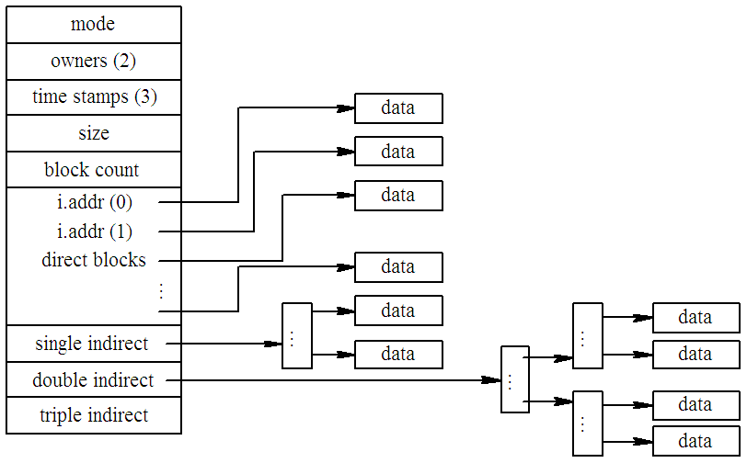
3.混合索引分配
由目录中文件的FCB指向索引节点
索引节点
盘块大小：4KB
盘块号占：4B
共40KB；10个块
直接地址
共4MB；
1K块
索引块
4GB
1M块
主索引
第二级索引
混合索引分配

Slide 25
9.1.3 索引结构
优点：
保持了链接结构的优点,又解决了其缺点：既能顺序存取,又能随机存取，满足了文件动态增长、插入删除的要求，也能充分利用外存空间。
缺点：
较多的寻道次数和寻道时间，索引表本身带来了系统开销，如：内外存空间，存取时间。

Slide 26
9.2 文件存储空间管理
为新创建的文件分配外存空间，可采取连续分配方式（如物理结构的顺序结构方式）或离散分配方式（如物理结构的链接、索引结构方式）。
为实现存储空间的分配，系统应为分配存储空间而设置相应的数据结构（弄清哪些盘块可用和不可用）；还应提供对存储空间进行分配和回收的手段。

Slide 27
9.2 文件存储空间管理
9.2.1 空闲表和空闲链表
9.2.2 位示图
9.2.3 UNIX 成组链接

Slide 28
9.2.1 空闲表和空闲链表
1．空闲表法
系统为外存上的所有空闲区建立一张空闲表，每个空闲区对应于一个空闲表项，其中包括表项序号、该空闲区的第一个盘块号、该区的空闲盘块数等信息。

Slide 29

1．空闲表法
序号 | 第一空白块号 | 空白块个数 | 空闲物理块号
1 | 2 | 4 | （2，3，4，5）
2 | 7 | 3 | （7，8，9）
3 | 15 | 5 | （15，16，17，18，19)
4 | — | — | —
仅当有少量的空白区时才有较好的效果。（多个空白区说明这些空白区是不连续的）
如果存取空间中有着大量的小的空白区，则空闲表变得很大，效率大为降低。
这种分配技术适用于建立连续文件。

Slide 30
1．空闲表法
存储空间的分配与回收：
  为新文件分配空闲盘块时，系统先检索空闲表的各表项，找到一个大小能满足要求的空闲区。
  系统在对用户所释放的存储空间进行回收时，也要考虑回收区是否与空闲表中插入点的前区和后区相邻接，对相邻接者应予以合并。（类似内存动态分区分配中内存的回收问题）

Slide 31
9.2.1 空闲表和空闲链表
2．空闲链表法
将所有空闲盘区拉成一条空闲链。
根据构成链所用基本元素的不同，可把链表分成两种形式：空闲盘块链和空闲盘区链。

Slide 32
2.空闲链表
(1)空闲盘块链：
以盘块为单位拉成一条链 ，创建文件需要一个或几个物理块时，就从链头依次取下一块或几块。回收时将盘块依次插入链的末尾 。
(2)空闲盘区链：
以盘区(1个盘区可包含若干连续的盘块)拉成一条链。每个盘区上除有指示下一个盘区的指针外，还应指明本盘区大小。分配盘区通常采用首次适应算法。回收盘区时，也要将回收区与相邻接的空闲盘区相合并。

Slide 33
9.2.2 位示图
系统建立一张位示图，以反映整个存储空间的分配情况。
用二进制位反映磁盘空间的分配, 每个物理块对应一位, “1”表示对应的物理块已分配，“0”表示其对应的块未分配。
申请物理块时，可以在位示图中查找为0的位，返回对应物理块号。
回收时，将对应位置0。

Slide 34
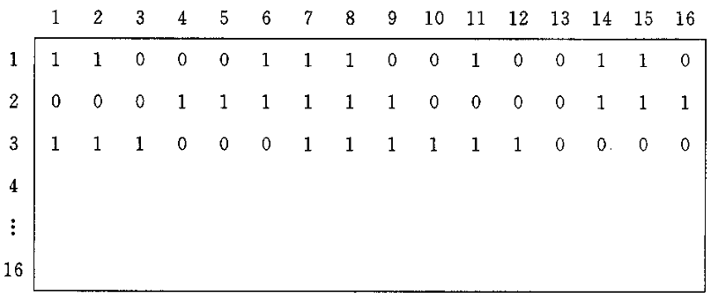
9.2.2 位示图
已分配
位示图
  位示图也可描述为一个二维数组map：
  Var map: array of bit；
  mXn 等于磁盘总块数

Slide 35
9.2.2 位示图
盘块的分配
(1) 顺序扫描位示图，从中找出一个或一组其值为“0”的二进制位(“0”表示空闲时)。
(2) 将二进制位转换成相应的盘块号。假定找到的其值为“0”的二进制位位于位示图的第i行、第j列，则其相应的盘块号应按下式计算：
b = n(i - 1) + j
N：每行的位数。
(3) 修改位示图，令map[i,j]=1。

Slide 36
9.2.2 位示图
盘块的回收
(1) 将回收盘块的盘块号转换成位示图中的行号和列号。转换公式为：
i = (b - 1) DIV n + 1
j = (b - 1) MOD n + 1
(2) 修改位示图。令map[i,j] =0。
主要优点：很容易找到空闲盘块；位示图占用空间少。常用于微型机和小型机中，如CP/M、Apple-DOS等OS中。

Slide 37
9.2.3 UNIX 成组链接
空闲表法和空闲链表法，不适用于大型文件系统，因为这会使空闲表或空闲链表太长。UNIX系统采用的成组链接法，将上述两种方法相结合，兼备了优点而克服了两种方法的缺点。

Slide 38
9.2.3 UNIX 成组链接
1.空闲盘块的组织

Slide 39
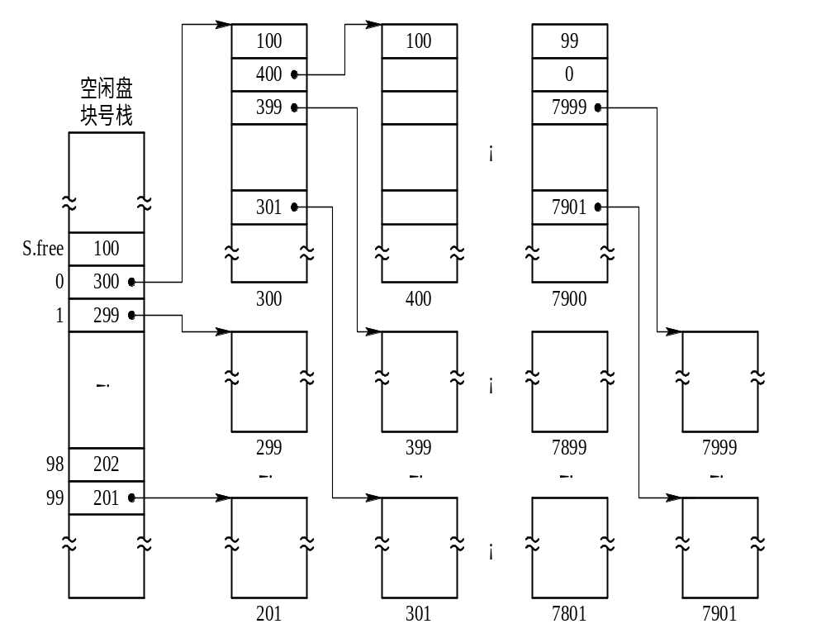

9.2.3 UNIX 成组链接
二组
次末
末
文件区中的所有空闲盘块被分成若干个组。如：每100个盘块为一组。假定磁盘第201～7999号盘块作为文件区，该区的最末一组为7901～7999；次末组为7801～7900…；第一组为201～300。
栈中尚有空闲盘号数
成组
栈底
一组
空白
空白
空白
空白
栈顶
空白
空白
空白
空白
当前可用空闲盘块号

Slide 40
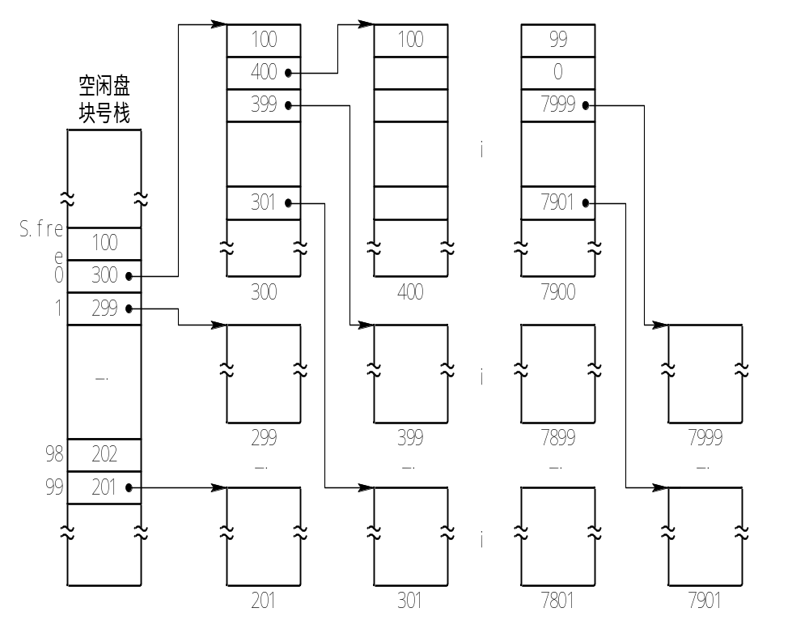
9.2.3 UNIX 成组链接
末组
每组的第一个空闲块放入下一组空闲块的物理盘块号。
每一组含有的盘块总数N。假如一个组的第一个空闲块号等于0的话，则该组是最后一组，即无下一组空闲块。
栈中尚有空闲盘号数
链接
栈底
空白
空白
空白
空白
栈顶
空白
空白
空白
空白
当前可用空闲盘块号

Slide 41
9.2.3 UNIX 成组链接
末组
将第一组的盘块总数和所有的盘块号放入空闲盘块号栈中，作为当前可供分配的空闲盘块号。
栈中尚有空闲盘号数
栈底
一组
空白
空白
空白
空白
栈顶
空白
空白
空白
空白
当前可用空闲盘块号

Slide 42
9.2.3 UNIX 成组链接
2.分配
先从栈顶取出一空闲盘块号，将对应的盘块分配，然后栈顶指针下移一格。
若该盘块号已是栈底， 即S.free(0)，这是当前栈中最后一个可分配的盘块号。
该盘块中含有下一组可用的盘块号，因此， 将栈底盘块号所对应盘块的内容读入栈中，作为新的盘块号栈的内容，并把原栈底对应的盘块分配出去。
最后，把栈中的空闲盘块数减1。
栈中尚有空闲盘号数
栈底
空白
空白
空白
空白
栈顶
空白
空白
空白
空白

Slide 43
9.2.3 UNIX 成组链接
3.回收
系统将回收盘块的盘块号放入空闲盘块号栈的顶部，并执行空闲盘块数加1操作。
当栈中空闲盘块号数目已达100时，表示栈已满，将现有栈中的100个盘块号，记入新回收的盘块中，再将其盘块号作为新栈底。
栈中尚有空闲盘号数
栈底
栈顶

Slide 44
某个系统采用成组链接法来管理磁盘的空闲空间，目前磁盘的状态如下图所示：
1）该磁盘中目前还有多少个空闲盘块？
2）请简述磁盘块的分配过程。
3）在为某个文件分配3个盘块后，系统要删除另一个文件，并回收它所占的5个盘块，它们的盘块号依次为700、711、703、788、701，请画出回收后的盘块链接情况。
例
空闲盘
块号栈
100
100
100
400
500
0
399
499
599
s.free
2
0
300
301
401
501
1
299
.
.
.
599
300
400
500
…
99
399
499
…
…
299
501
301
401

Slide 45
空闲盘
块号栈
100
100
100
400
500
0
399
499
599
s.free
4
302
0
711
700
401
501
1
703
599
788
711
500
400
701
…
…
703
399
499
99
501
…
…
788
700
401
701

Slide 46

本课程授课到此全部结束，希望同学们认真复习，准备考试！

